Slide 1

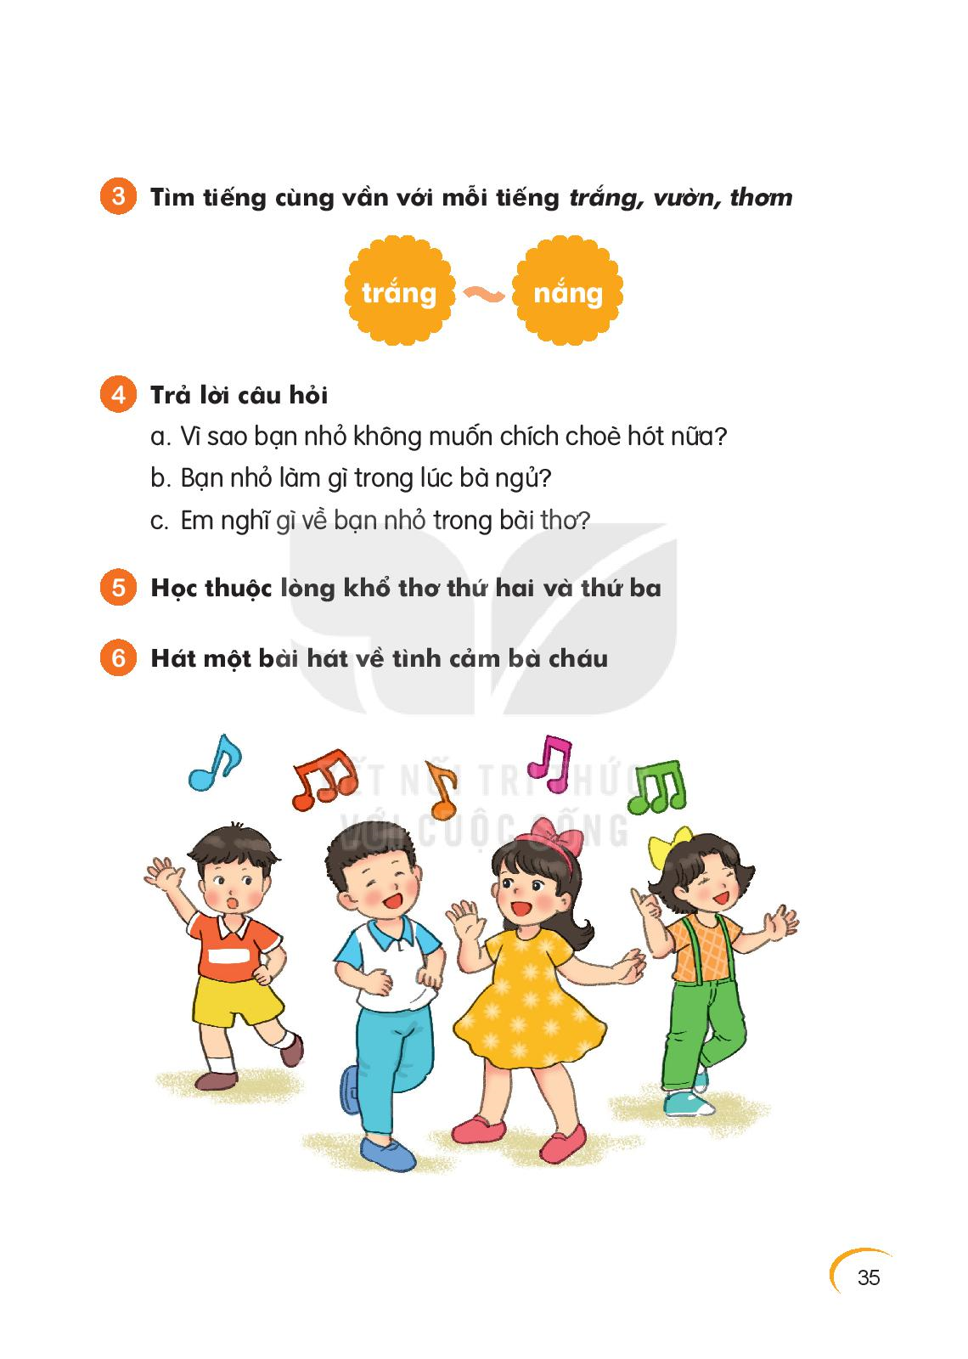
Ôn và khởi động
“Xe bus yêu thương”
Khởi động
Nhảy bài “Aram sam sam”

Slide 2




Slide 3



Bài Cầu thủ dự bị đã học, có mấy đoạn?
A. 2
B. 3
C. 4

Slide 4


Câu chuyện kể về ai?
A. thỏ con
B. gấu con và các bạn
C. thỏ con và các bạn

Slide 5

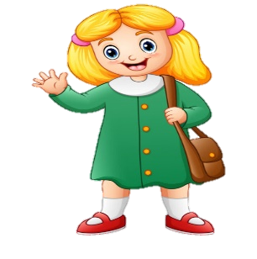
Các bạn ấy đang chơi môn thể thao gì?
A. bóng đá
B. bóng chuyền
C. cầu lông

Slide 7

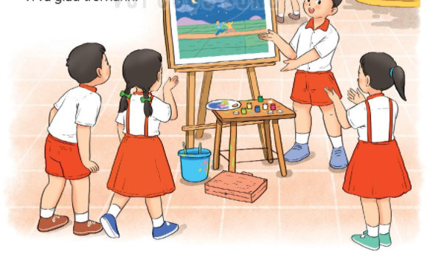
Thứ Hai ngày 7 tháng 10 năm 2024
Tiếng Việt
Bài 9. Cô giáo lớp em

Slide 8



  Tiết 1

Slide 9
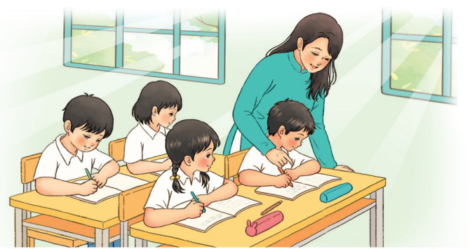
Cô giáo lớp em
Bức tranh dưới đây vẽ những gì?

Slide 10




ĐỌC

Slide 11

Đọc mẫu
Cô giáo lớp em
Sáng nào em đến lớp
Cũng thấy cô đến rồi.
Đáp lời “Chào cô ạ!”
Cô mỉm cười thật tươi.
Cô dạy em tập viết
Gió đưa thoảng hương nhài
Nắng ghé vào cửa lớp
Xem chúng em học bài.
Những lời cô giáo giảng
Ấm trang vở thơm tho
Yêu thương em ngắm mãi
Những điểm mười cô cho.
(Nguyễn Xuân Sanh)

Slide 12
Cô giáo lớp em
1
Sáng nào em đến lớp
Cũng thấy cô đến rồi.
Đáp lời “Chào cô ạ!”
Cô mỉm cười thật tươi.
Cô dạy em tập viết
Gió đưa thoảng hương nhài
Nắng ghé vào cửa lớp
Xem chúng em học bài.
Những lời cô giáo giảng
Ấm trang vở thơm tho
Yêu thương em ngắm mãi
Những điểm mười cô cho.
(Nguyễn Xuân Sanh)
3
2

Slide 13




nào
lớp
TỪ KHÓ ĐỌC
lớp
nắng
viết
vào

Slide 14
Cô giáo lớp em
1
Sáng nào em đến lớp
Cũng thấy cô đến rồi.
Đáp lời “Chào cô ạ!”
Cô mỉm cười thật tươi.
Cô dạy em tập viết
Gió đưa thoảng hương nhài
Nắng ghé vào cửa lớp
Xem chúng em học bài.
Những lời cô giáo giảng
Ấm trang vở thơm tho
Yêu thương em ngắm mãi
Những điểm mười cô cho.
(Nguyễn Xuân Sanh)
3
2

Slide 15

1
Luyện đọc
nhóm

Slide 16
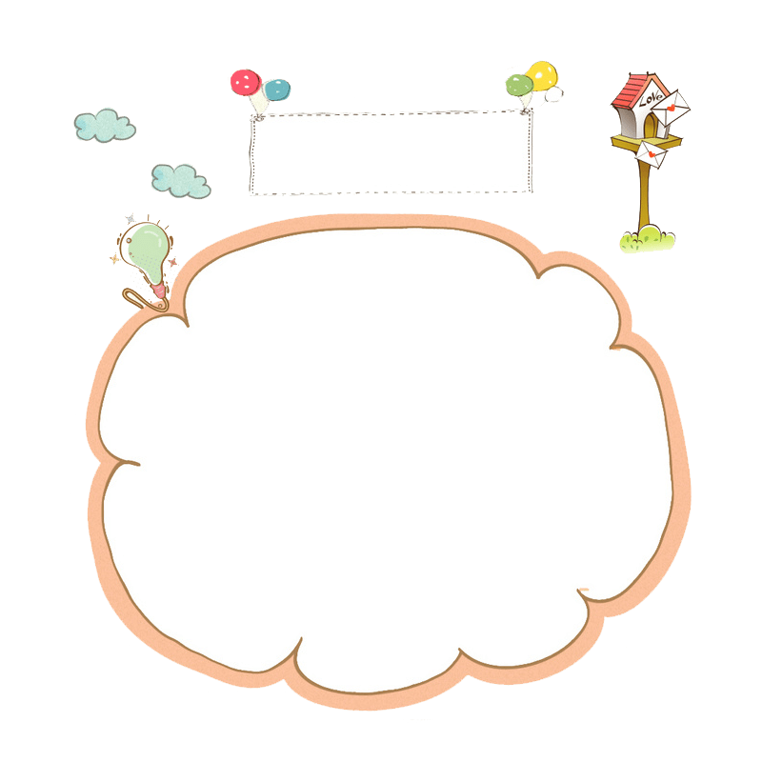


Thi đọc

Slide 17
Cô giáo lớp em
Sáng nào em đến lớp
Cũng thấy cô đến rồi.
Đáp lời “Chào cô ạ!”
Cô mỉm cười thật tươi.
Cô dạy em tập viết
Gió đưa thoảng hương nhài
Nắng ghé vào cửa lớp
Xem chúng em học bài.
Những lời cô giáo giảng
Ấm trang vở thơm tho
Yêu thương em ngắm mãi
Những điểm mười cô cho.
(Nguyễn Xuân Sanh)

Slide 18

Giải lao

Slide 19
  Tiết 2

Slide 20
TRẢ LỜI CÂU HỎI
Cô giáo lớp em
Sáng nào em đến lớp
Cũng thấy cô đến rồi.
Đáp lời “Chào cô ạ!”
Cô mỉm cười thật tươi.
Cô dạy em tập viết
Gió đưa thoảng hương nhài
Nắng ghé vào cửa lớp
Xem chúng em học bài.
Những lời cô giáo giảng
Ấm trang vở thơm tho
Yêu thương em ngắm mãi
Những điểm mười cô cho.
(Nguyễn Xuân Sanh)
Cô giáo đáp lại lời chào của các bạn nhỏ bằng cách mỉm cười thật tươi.
1
Cô giáo đáp lại lời chào của các bạn nhỏ như thế nào?

Slide 21
TRẢ LỜI CÂU HỎI
Cô giáo lớp em
Sáng nào em đến lớp
Cũng thấy cô đến rồi.
Đáp lời “Chào cô ạ!”
Cô mỉm cười thật tươi.
Cô dạy em tập viết
Gió đưa thoảng hương nhài
Nắng ghé vào cửa lớp
Xem chúng em học bài.
Những lời cô giáo giảng
Ấm trang vở thơm tho
Yêu thương em ngắm mãi
Những điểm mười cô cho.
(Nguyễn Xuân Sanh)
Gió đưa thoảng hương nhài; Nắng ghé vào cửa lớp; Xem chúng em học bài.
2
Tìm những câu thơ tả cảnh vật khi cô dạy em học bài.

Slide 22
TRẢ LỜI CÂU HỎI
Cô giáo lớp em
Sáng nào em đến lớp
Cũng thấy cô đến rồi.
Đáp lời “Chào cô ạ!”
Cô mỉm cười thật tươi.
Cô dạy em tập viết
Gió đưa thoảng hương nhài
Nắng ghé vào cửa lớp
Xem chúng em học bài.
Những lời cô giáo giảng
Ấm trang vở thơm tho
Yêu thương em ngắm mãi
Những điểm mười cô cho.
(Nguyễn Xuân Sanh)
Cô đến lớp rất sớm. Cô vui vẻ, dịu dàng (cô mỉm cười thật tươi để đáp lời chào của HS). Cô dạy các em tập viết, cô giảng bài.
3
Bạn nhỏ đã kể những gì về cô giáo của mình?

Slide 23
TRẢ LỜI CÂU HỎI
Cô giáo lớp em
Sáng nào em đến lớp
Cũng thấy cô đến rồi.
Đáp lời “Chào cô ạ!”
Cô mỉm cười thật tươi.
Cô dạy em tập viết
Gió đưa thoảng hương nhài
Nắng ghé vào cửa lớp
Xem chúng em học bài.
Những lời cô giáo giảng
Ấm trang vở thơm tho
Yêu thương em ngắm mãi
Những điểm mười cô cho.
(Nguyễn Xuân Sanh)
Bạn nhỏ yêu quý, yêu thương cô giáo.
Qua bài thơ, em thấy tình cảm bạn nhỏ dành cho cô giáo thế nào?
4

Slide 24
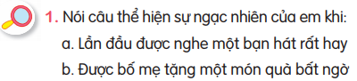
LUYỆN TẬP THEO VĂN BẢN ĐỌC
a) Ôi! Bất ngờ quá, sao bạn hát hay thế?
Ôi chao, mình không ngờ bạn có thể hát hay đến thế!
b) Ôi! Bất ngờ quá, đúng đồ chơi con thích. Con cảm ơn bố ạ.
A! Cái áo đẹp quá, con thích vô cùng. Con cảm ơn mẹ ạ.

Slide 25
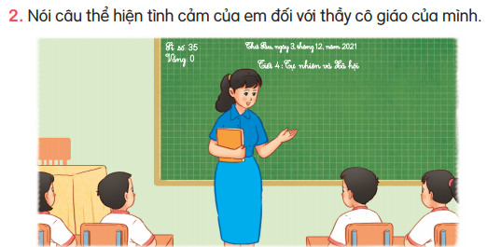
LUYỆN TẬP THEO VĂN BẢN ĐỌC

Slide 26
Bài 9: CÔ GIÁO LỚP EM
  Tiết 3

Slide 27
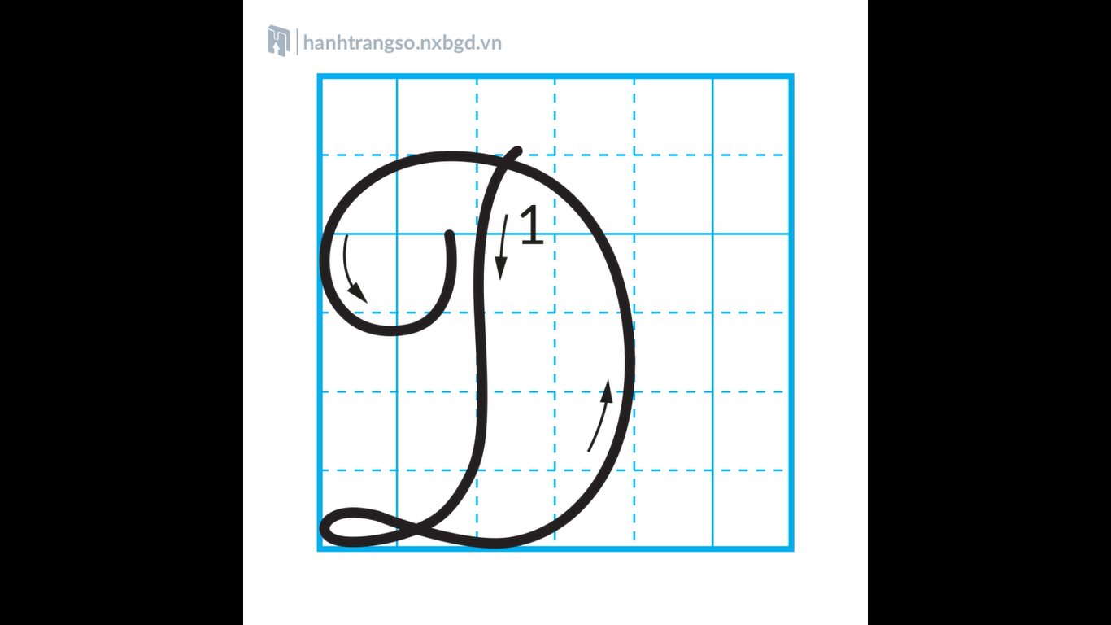
Viết chữ hoa D

Slide 28
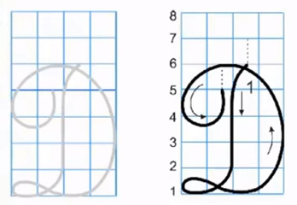

Slide 29


Slide 30
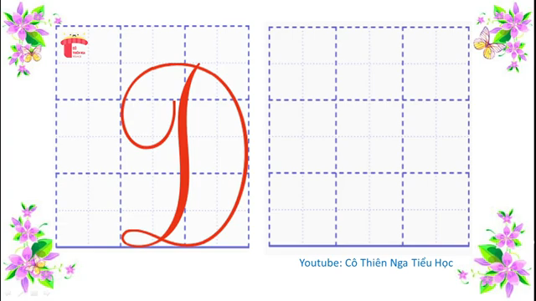

Slide 31

Viết từ ứng dụng
Duy Minh
Chữ cái nào được viết hoa?
Khoảng cách giữa các chữ như thế nào?
Những chữ cái nào cao 2,5 ô li?

Slide 32
Viết từ ứng dụng
Duy Minh là một phường thuộc thị xã Duy Tiên.
Chữ cái nào được viết hoa?
Khoảng cách giữa các chữ như thế nào?
Những chữ cái nào cao 2,5 ô li?

Slide 33
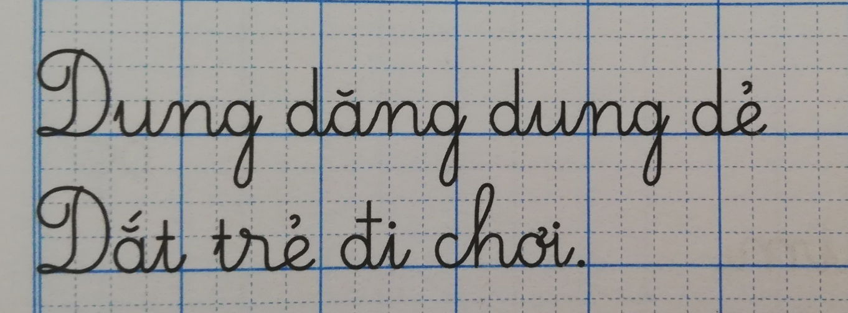
Viết từ ứng dụng
Chữ cái nào được viết hoa?
Khoảng cách giữa các chữ như thế nào?
Những chữ cái nào cao 2,5 ô li?

Slide 34
Bài 9: CÔ GIÁO LỚP EM
Nghe kể chuyện: Câu bé ham học
(Theo Kể chuyện thần đồng Việt Nam)

Slide 35
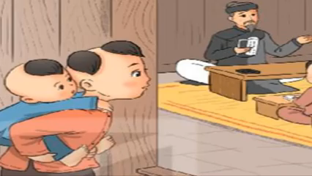

Slide 36
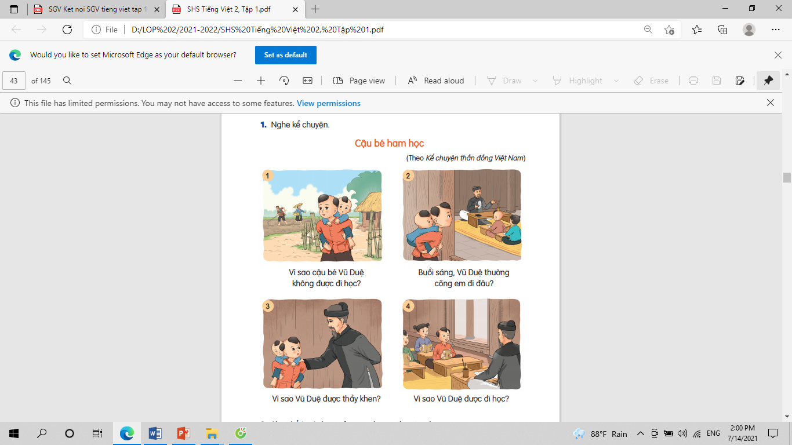
Nghe kể chuyện
Buổi sáng, Vũ Duệ thường cõng em đi đâu?
Vì sao cậu bé Vũ Duệ không được đi học?
Vì sao Vũ Duệ được thầy khen?
Vì sao Vũ Duệ được đi học?

Slide 37

2. Chọn kể 1-2 đoạn của câu chuyện theo tranh

Slide 38



CỦNG CỐ BÀI HỌC
Notes:
Bài giảng thiết kế bởi: Hương Thảo - tranthao121006@gmail.com

Slide 39


